Slide 1

Ολοκληρωμένη Χωρική Ανάπτυξη
«Ανατολική Μακεδονία, Θράκη» 2021-2027
4η Συνεδρίαση Επιτροπής Παρακολούθησης
Κομοτηνή, 20/05/2025
Ελένη Κουφού
Στέλεχος Μονάδας Προγραμματισμού και Αξιολόγησης
Ειδικής Υπηρεσίας Διαχείρισης Προγράμματος «Ανατολική Μακεδονία, Θράκη»

Slide 2
Ολοκληρωμένες Χωρικές Επενδύσεις (ΟΧΕ)
  6 Στρατηγικές Βιώσιμης Αστικής Ανάπτυξης - ΣΒΑΑ (Αλεξανδρούπολης, Κομοτηνής, Ξάνθης, Καβάλας, Δράμας και Ορεστιάδας).
  ΟΧΕ Πολιτισμού – Τουρισμού «Εγνατίας Οδού».
  ΟΧΕ Περιβάλλοντος – Τουρισμού «Οροσειράς Ροδόπης και Ποταμού Νέστου».
  ΟΧΕ «Έβρος - Μετά».

Slide 3
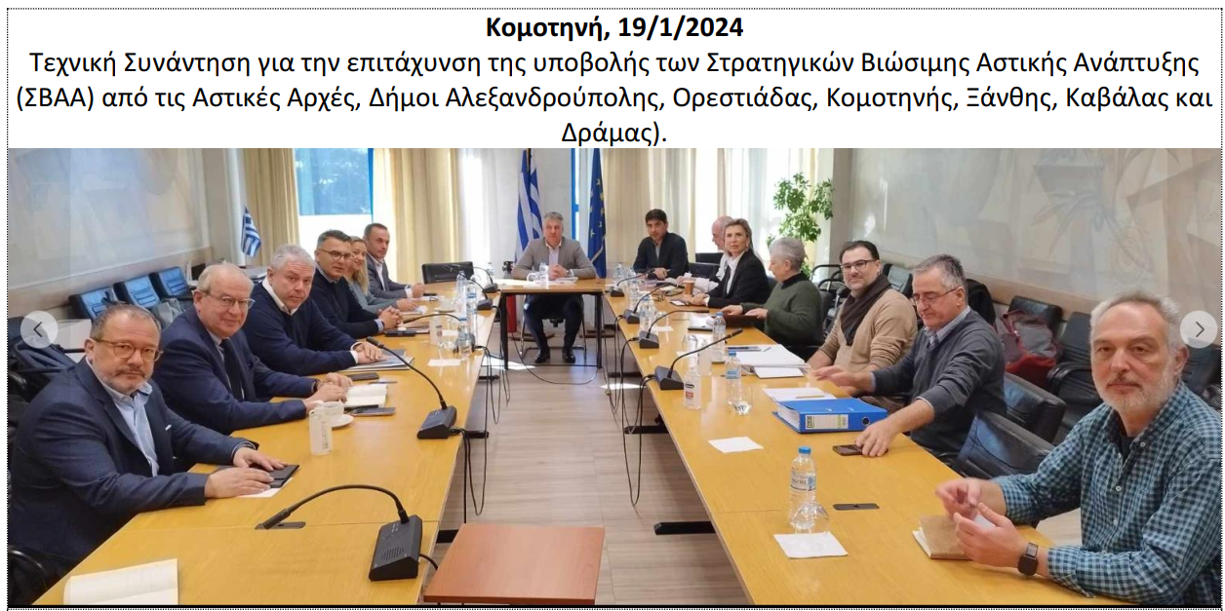

Slide 4
Στρατηγικές Βιώσιμης Αστικής Ανάπτυξης (ΣΒΑΑ)
  Έναρξη Διαδικασίας: 10/02/2023
  Πρόσκληση Υποβολής Στρατηγικών : 18/07/2023
  1. Έγκριση ΣΒΑΑ Δράμας: 04-04-2024 (…14 μήνες)
  2. Έγκριση ΣΒΑΑ Αλεξανδρούπολης: 22-04-2024 (…15 μήνες)
  3. Έγκριση ΣΒΑΑ Καβάλας: 22-04-2024 (…15 μήνες)
  4. Έγκριση ΣΒΑΑ Ορεστιάδας: 08-08-2024 (…18 μήνες)
  5. Έγκριση ΣΒΑΑ Ξάνθης: 19-09-2024 (…20 μήνες)
  6. Η ΣΒΑΑ Κομοτηνής επανυποβλήθηκε στην ΕΥΔ Π-ΑΜΘ στις 28.4.2025 και βρίσκεται σε στάδιο αξιολόγησης.

Slide 5
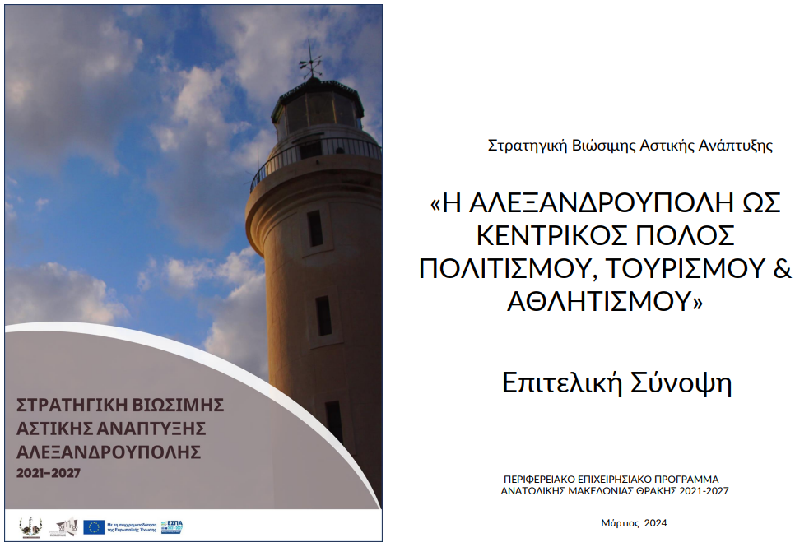
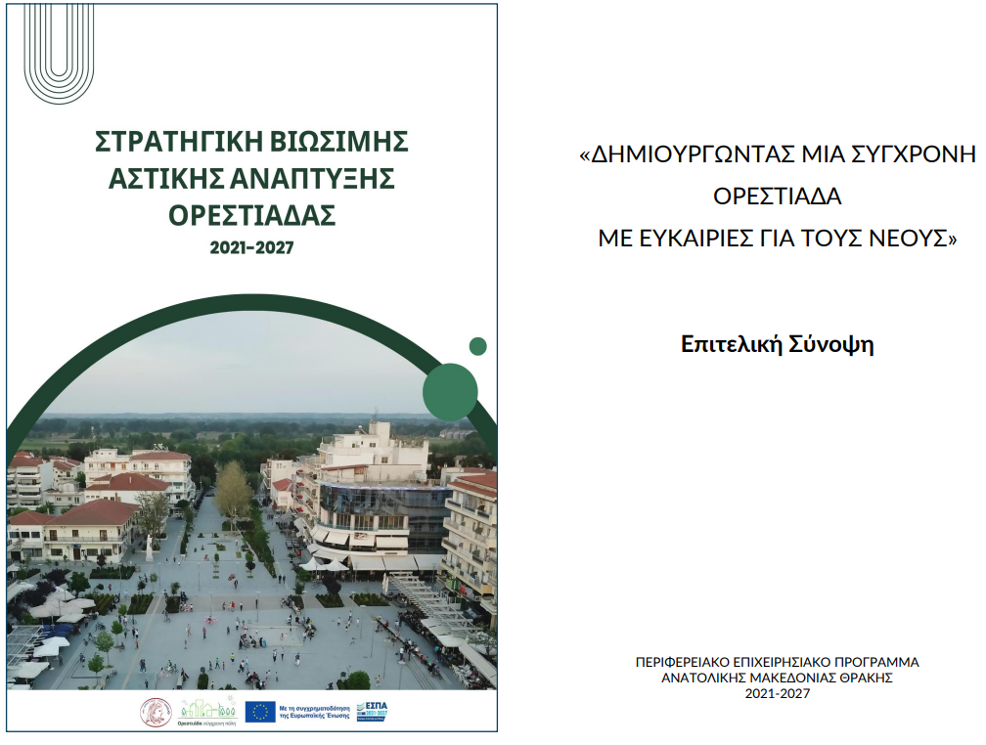
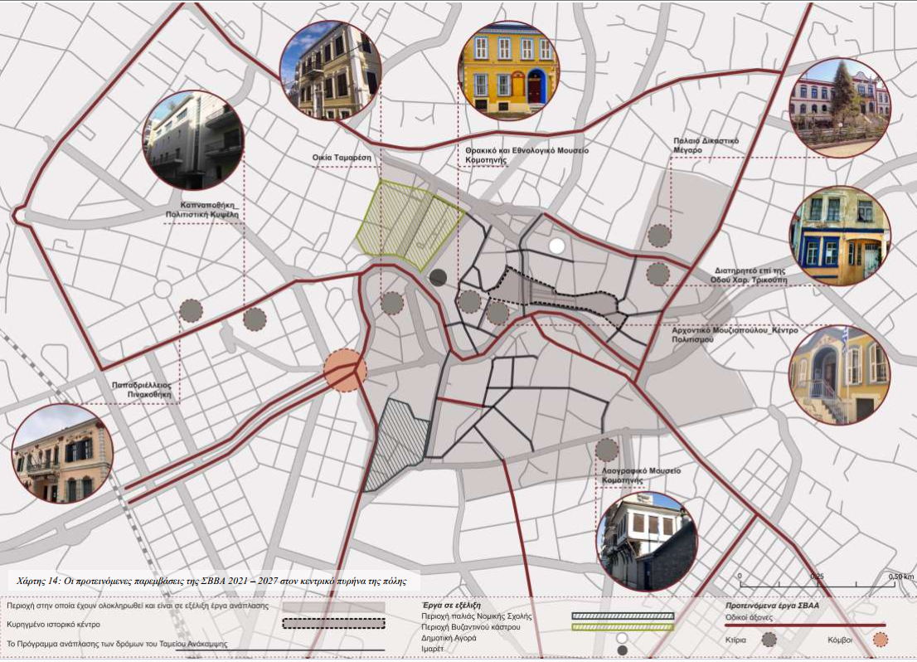
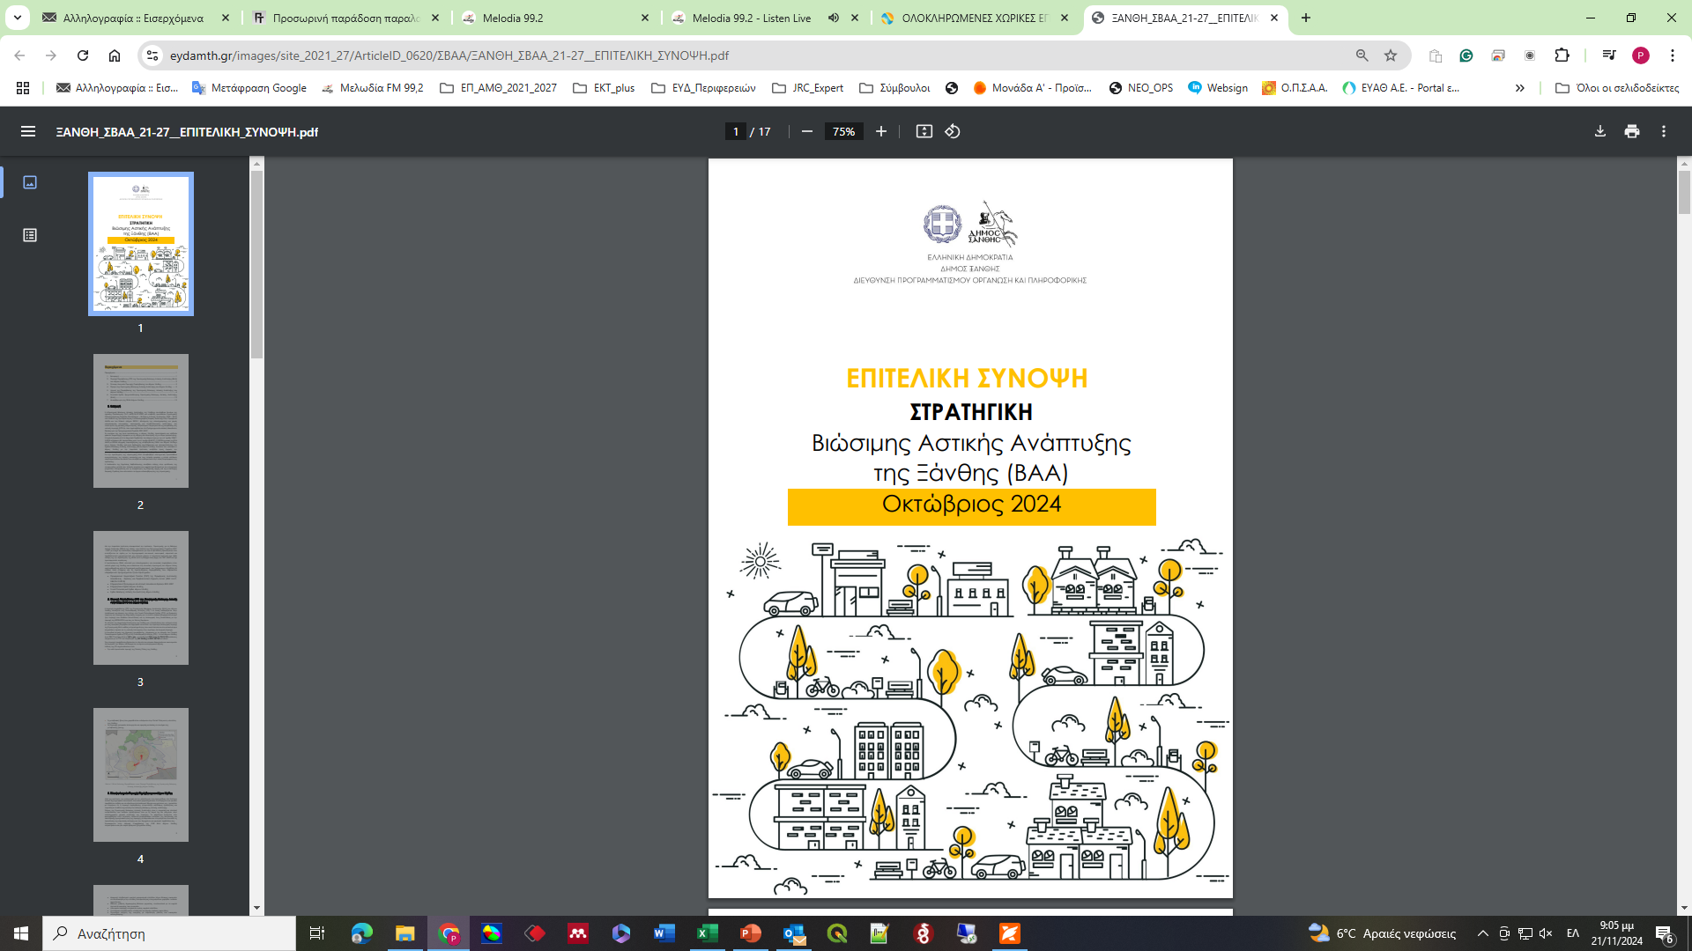
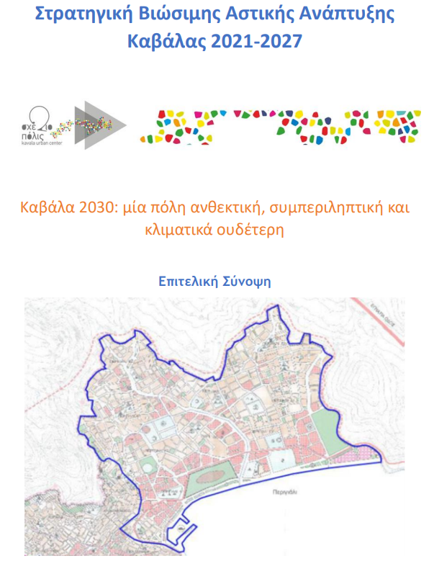
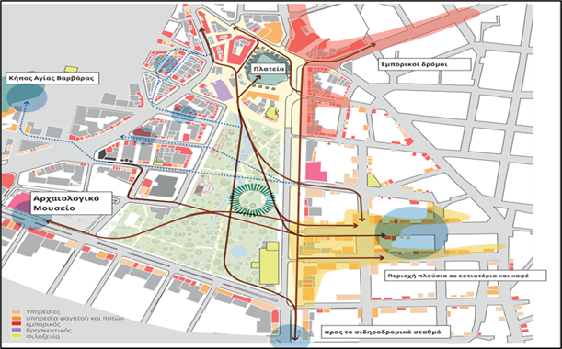
Στρατηγικές Βιώσιμης Αστικής Ανάπτυξης (ΣΒΑΑ)
ΣΤΡΑΤΗΓΙΚΗ ΒΙΩΣΙΜΗΣ ΑΣΤΙΚΗΣ ΑΝΑΠΤΥΞΗΣ
ΔΗΜΟΥ ΔΡΑΜΑΣ
ΕΠΙΤΕΛΙΚΗ ΣΥΝΟΨΗ

Slide 6
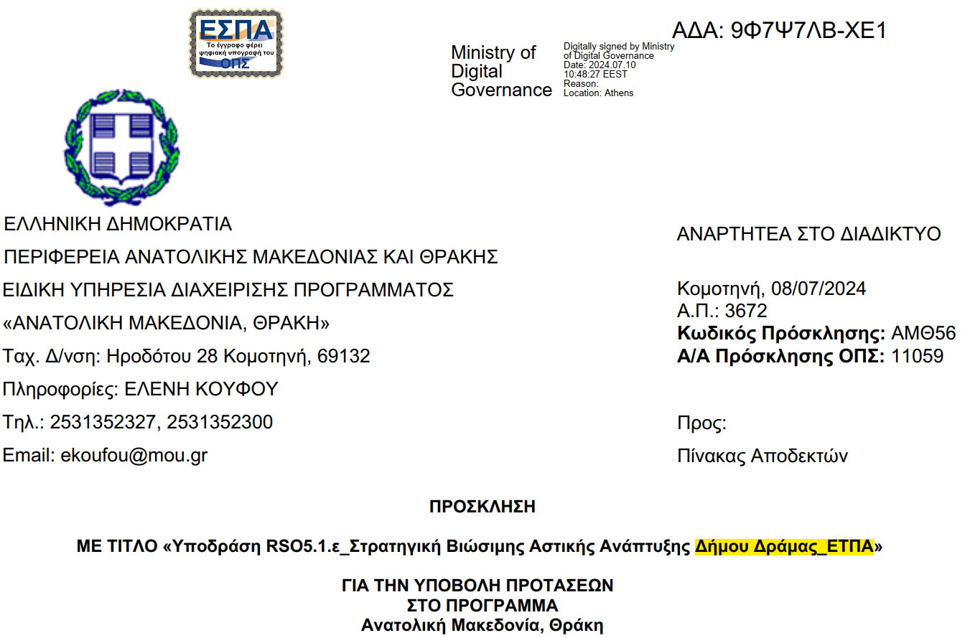
  14.241.660 €

Slide 7
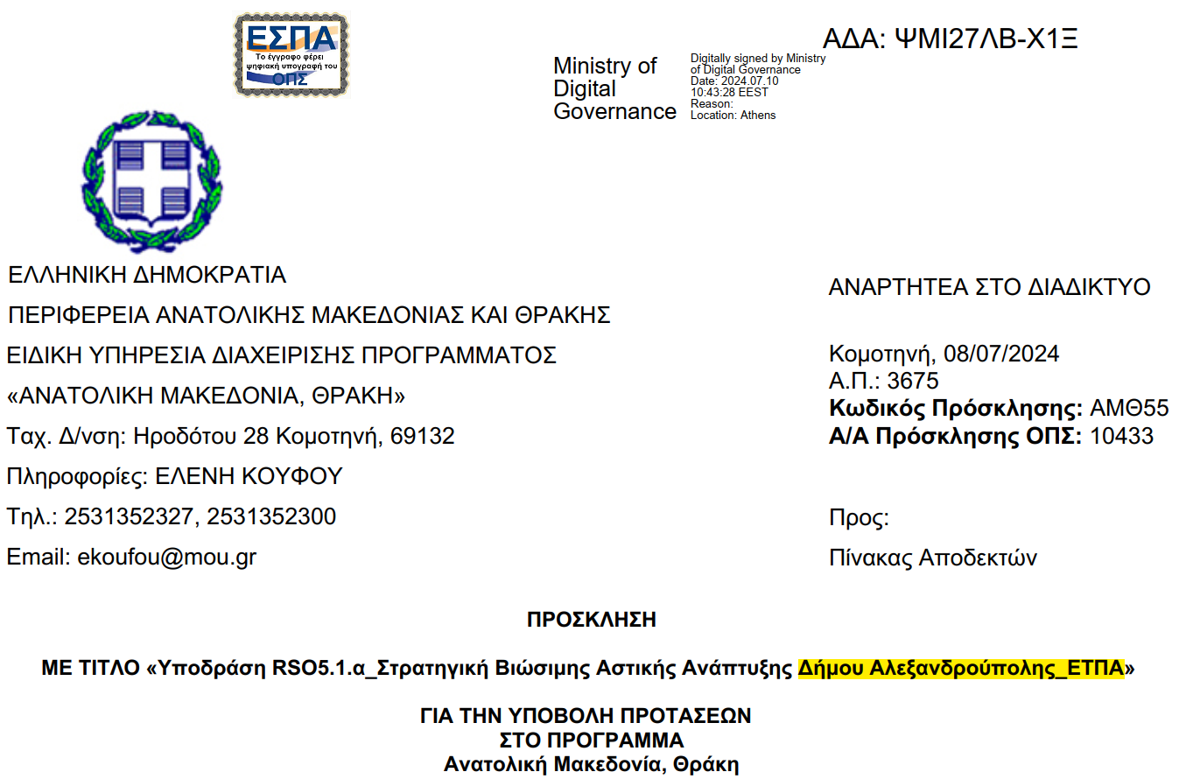
  14.057.080 €

Slide 8
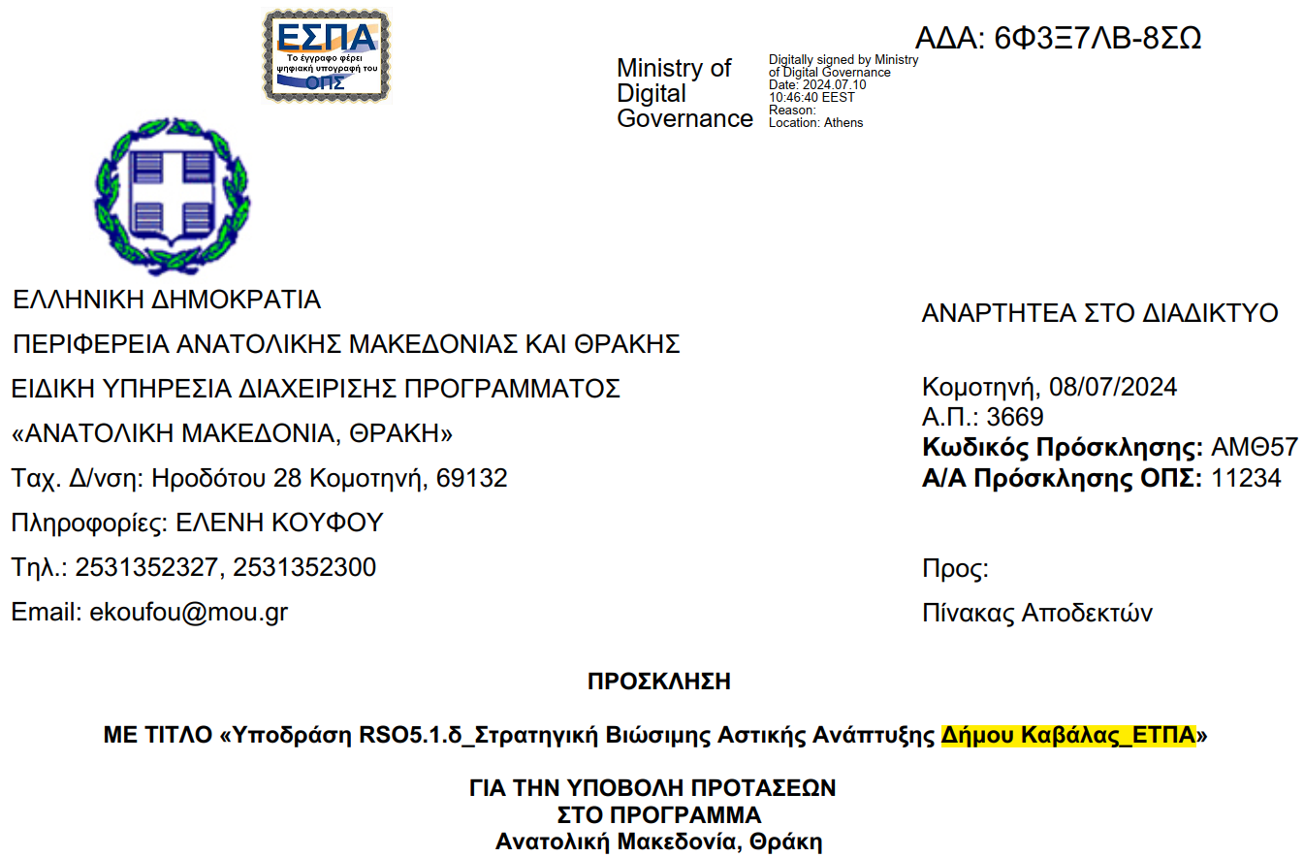
  13.885.000 €

Slide 9
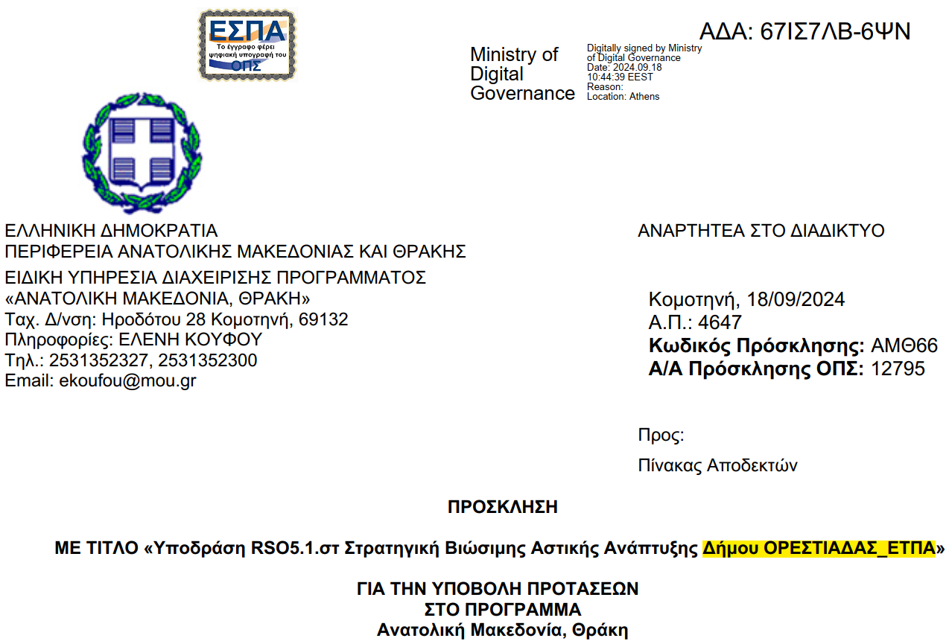
  14.030.000 €

Slide 10
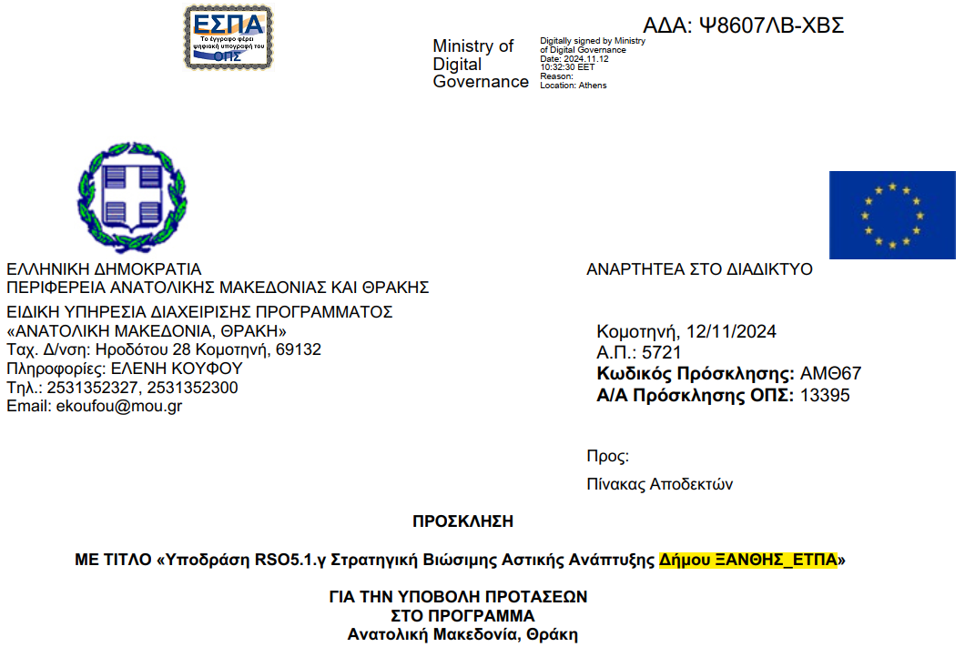
  13.965.000 €

Slide 11
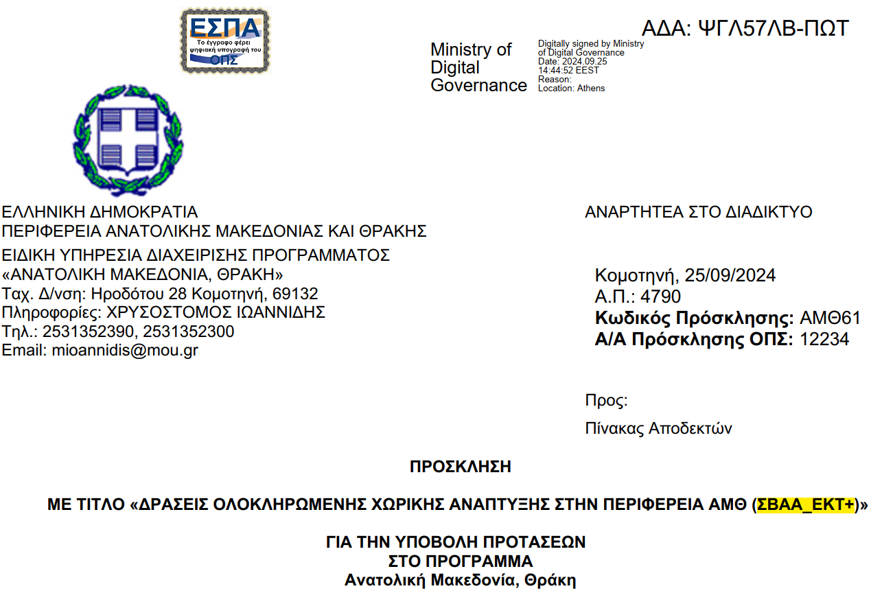
  4.175.600 €

Slide 12
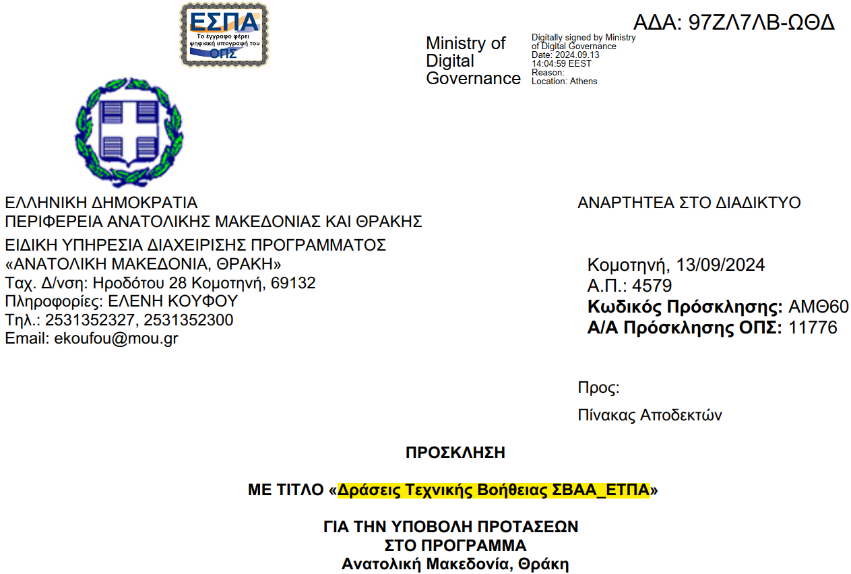
  873.720 €

Slide 13
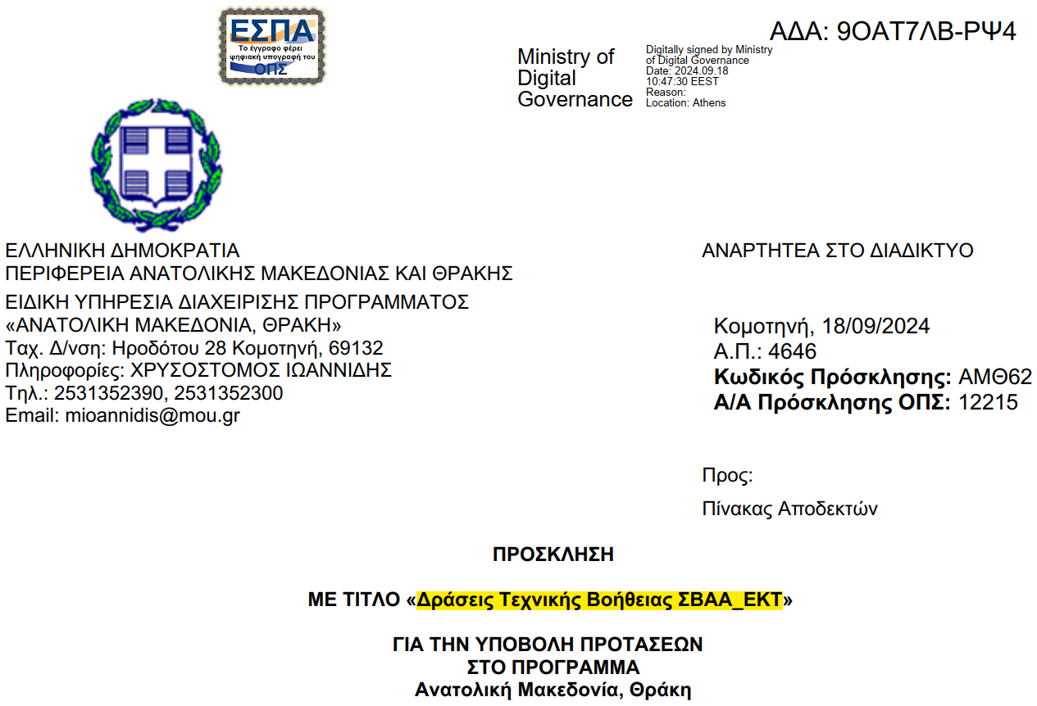
  314.400 €

Slide 14
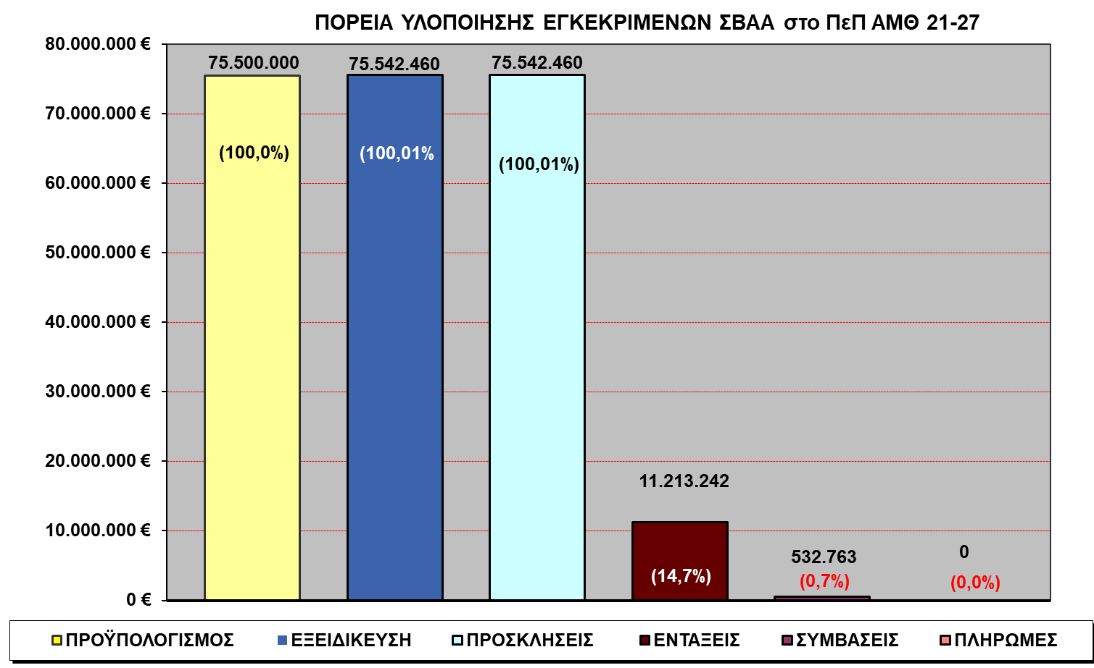

Slide 15
σε φάση αξιολόγησης 20 προτάσεις π/ϋ 13,66 εκατ. €.

Slide 16
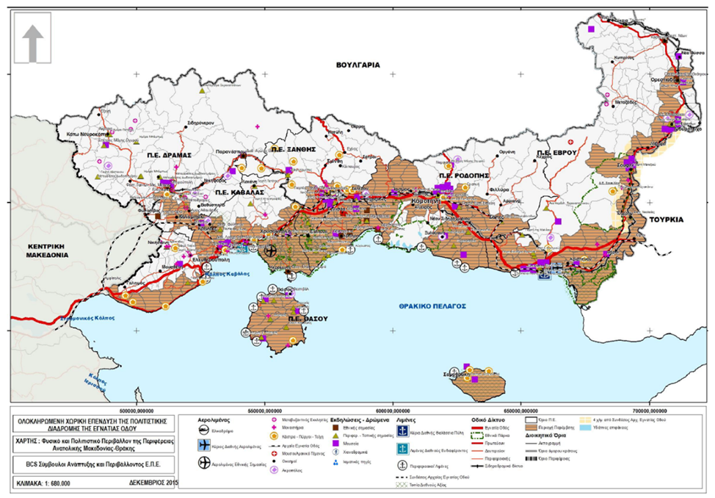
ΟΧΕ «Πολιτιστικής – Τουριστικής Διαδρομής Εγνατίας Οδού»

Slide 17
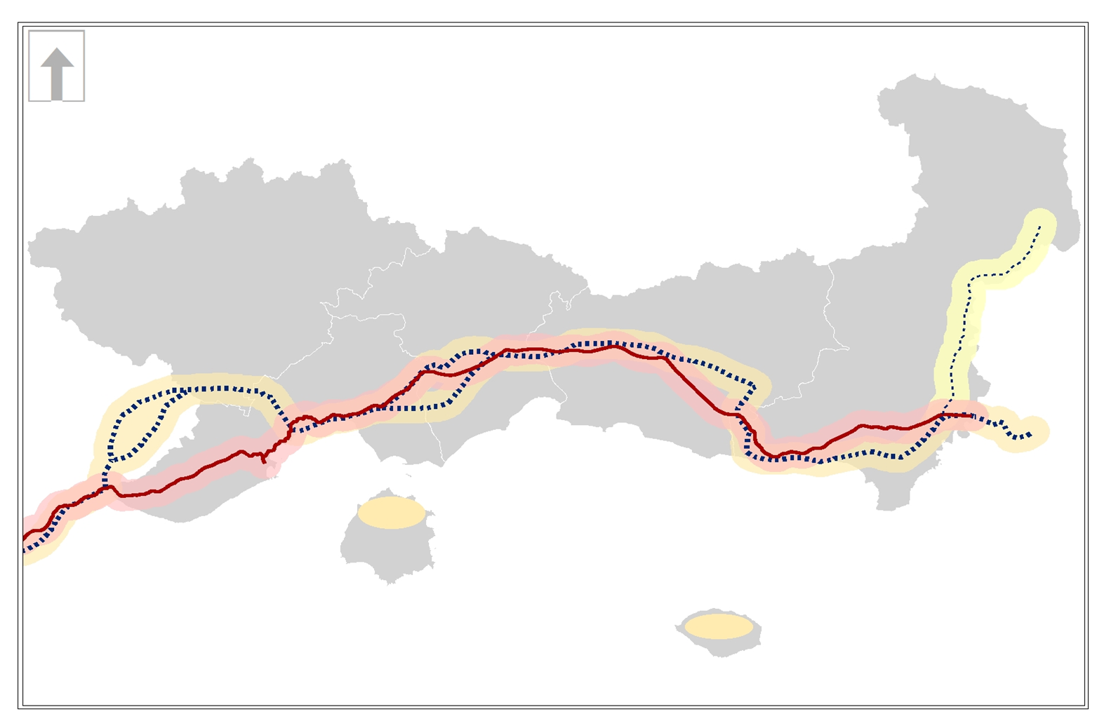
Η χάραξη της αρχαίας Εγνατίας Οδού
Η χάραξη της νέας Εγνατίας Οδού
Notes:
17

Slide 18
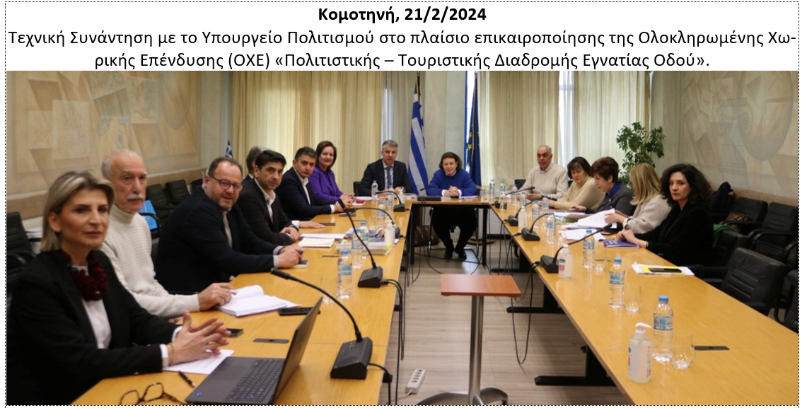

Slide 19
ΟΧΕ «Πολιτιστικής – Τουριστικής Διαδρομής Εγνατίας Οδού»
H Μελέτη Επικαιροποίησης της ΟΧΕ «Πολιτιστικής – Τουριστικής Διαδρομής Εγνατίας Οδού» εγκρίθηκε στις 15/02/2024.
Η Μελέτη και οι πίνακες των προτεινόμενων παρεμβάσεων, βρίσκονται αναρτημένοι στην ιστοσελίδα της ΕΥΔ ΑΜΘ.
https://www.eydamth.gr/index.php/stratigikes/olokliromenes-xorikes-ependyseis
Με σχετικές αποφάσεις, ορίστηκε η Περιφέρεια ΑΜΘ ως χωρικός φορέας της Στρατηγικής
και η συγκρότηση της Τοπικής Ομάδας Υποστήριξης της Διακυβέρνησής της.

Slide 20
Τοπική Ομάδα Υποστήριξης της Διακυβέρνησης (19-06-2024)
- επικεφαλής εκπρόσωπος του Χωρικού Φορέα (Π-ΑΜΘ),
στελέχη της Περιφέρειας από τη Δ/νση Αναπτυξιακού Προγραμματισμού, Περιβάλλοντος & Υποδομών,
την Ειδική Υπηρεσία Διαχείρισης,
την ΕΕΤΑΑ,
τον Αναπτυξιακό Οργανισμό της Π-ΑΜΘ,
συμβούλους και εκπροσώπους αρμόδιων υπηρεσιών που σχετίζονται με τη θεματική στόχευση της ΟΧΕ όπως ο Πολιτισμός (Επιτελική Δομή Υπουργείο Πολιτισμού και το σωματείο “Διάζωμα”) ο Τουρισμός (Επιτελική Δομή Υπουργείου Τουρισμού).
ΟΧΕ «Πολιτιστικής – Τουριστικής Διαδρομής Εγνατίας Οδού»

Slide 21
Με την επικαιροποιημένη ΟΧΕ συνεχίζονται σημαντικές πράξεις όπως:
Βελτίωση Διαμόρφωση οδού Μαρώνειας παραλίας Πετρωτών ορίων Ν Έβρου.
Αποκατάσταση και ανάδειξη αρχαίου θεάτρου Θάσου Β’ Φάση.
Προστασία και ανάδειξη του ταφικού τύμβου της Μικρής Δοξιπάρας Ζώνης.
Ανάδειξη Συμπληρωματικών αρχαιολογικών χώρων Αβδήρων.
Εκσυγχρονισμός των υποδομών του Θερμαλιστικού Κέντρου Κρηνίδων Καβάλας.
ΟΧΕ «Πολιτιστικής – Τουριστικής Διαδρομής Εγνατίας Οδού»

Slide 22
Επίσης, στις 23/12/2024 ενεργοποιήθηκε πρόσκληση π/υ 19 εκατ. € για νέες δράσεις της ΟΧΕ «Πολιτιστικής – Τουριστικής Διαδρομής Εγνατίας Οδού» όπως:
- Ανάπτυξη δημιουργικού κόμβου για οπτικοακουστικές τέχνες στο παλαιό στρατόπεδο Ανδρικάκη στο Δήμο Δράμας.
- Ταξιδεύοντας / Περιδιαβαίνοντας στην Εγνατία Οδό.
- Ψηφιακές αναβαθμίσεις Μουσείων της Π-ΑΜΘ.
- Αποκατάσταση υποδομών του αρχαιολογικού χώρου του Ιερού των Μεγάλων Θεών στη Σαμοθράκη.
ΟΧΕ «Πολιτιστικής – Τουριστικής Διαδρομής Εγνατίας Οδού»

Slide 23
- Παναγιά Κοσμοσώτειρα: Από τα Φέρραι της ΠΕ Έβρου στην Βήρα του Ισαάκιου Κομνηνού.
- Προστασία μνημείων από την κλιματική αλλαγή.
- Υποστηρίζεται η ίδρυση και λειτουργία του Φορέα Διαχείρισης και Προβολής Προορισμού (DΜMO) με τον οποίο δημιουργείται ο κατάλληλος μηχανισμός για τη διακυβέρνηση και αποτελεσματική λειτουργία της Διαδρομής, αλλά και για τη διαχείριση της Π-ΑΜΘ ως ενιαίου τουριστικού προορισμού.
ΟΧΕ «Πολιτιστικής – Τουριστικής Διαδρομής Εγνατίας Οδού»

Slide 24
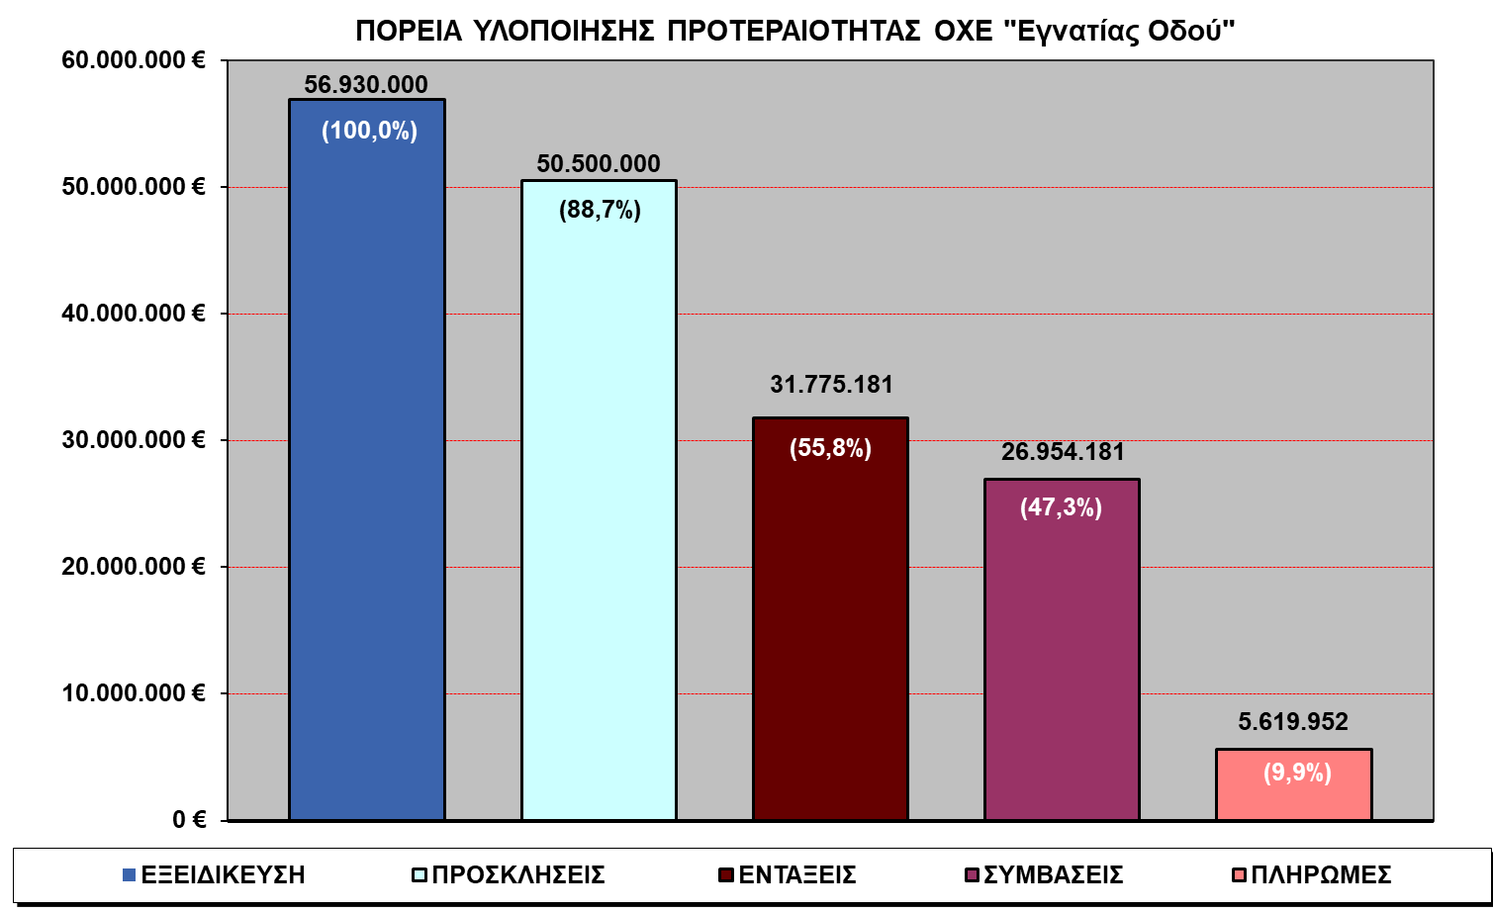

Slide 25
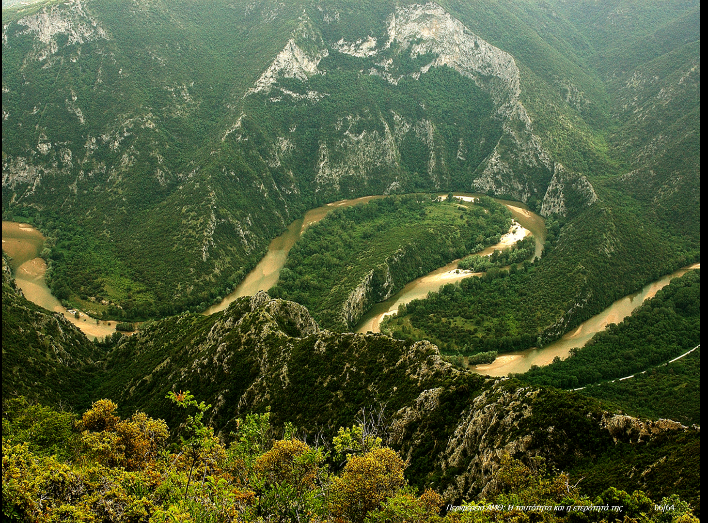
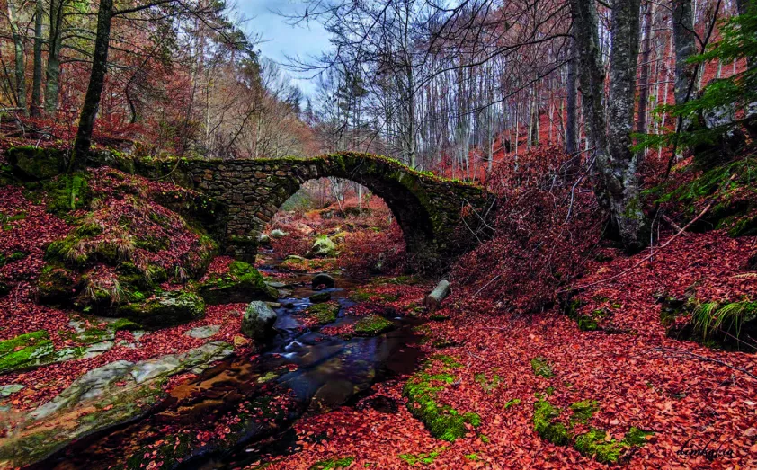
ΟΧΕ «Οροσειράς Ροδόπης και Ποταμού Νέστου»

Slide 26
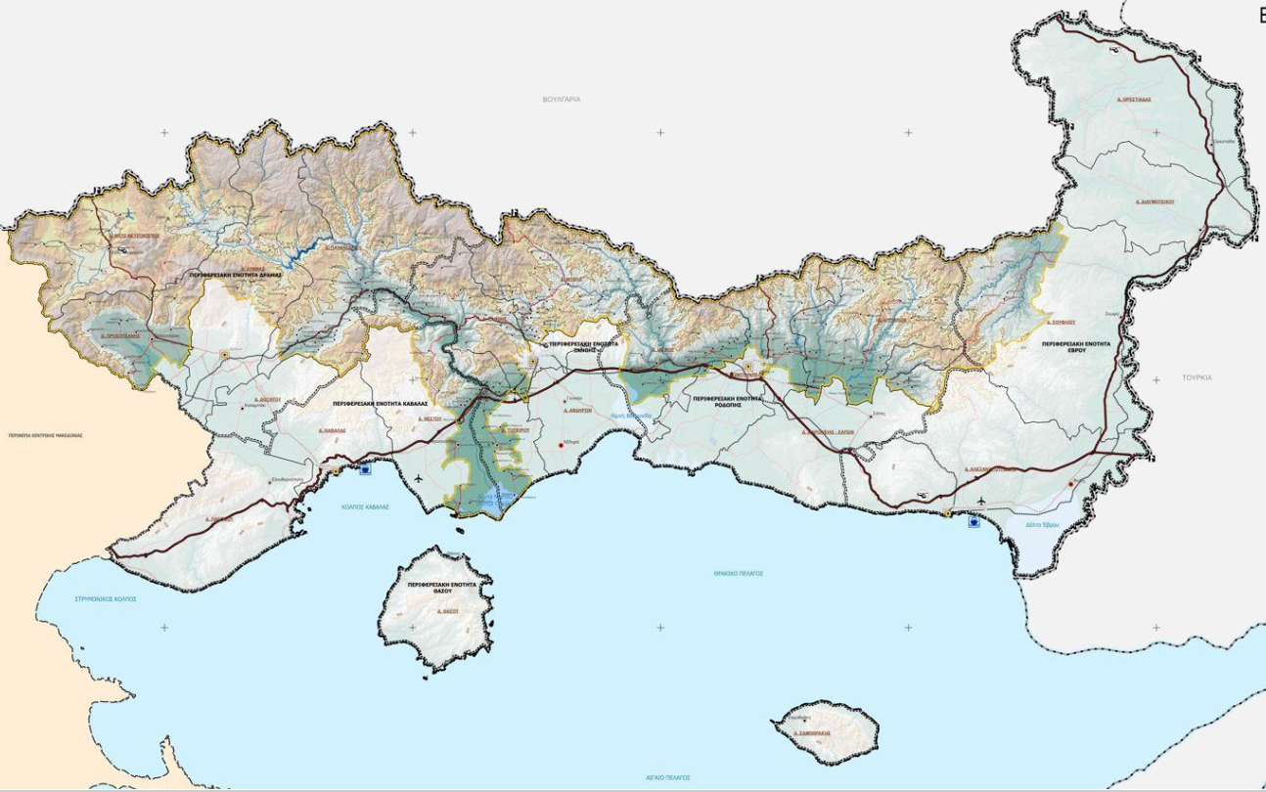
ΟΧΕ «Οροσειράς Ροδόπης και Ποταμού Νέστου»

Slide 27
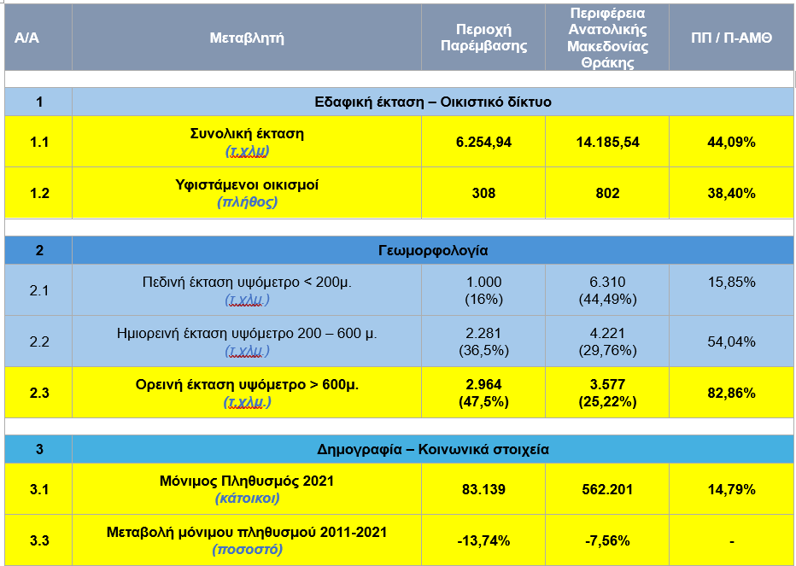

Slide 28

ΟΧΕ «Οροσειράς Ροδόπης και Ποταμού Νέστου»
  06/2024 - Υπογραφή σύμβασης για την εξειδίκευση της ΟΧΕ
  Διαβούλευση μέσω τεχνικών συναντήσεων και ερωτηματολογίων, 09 και 10/2024

Slide 29
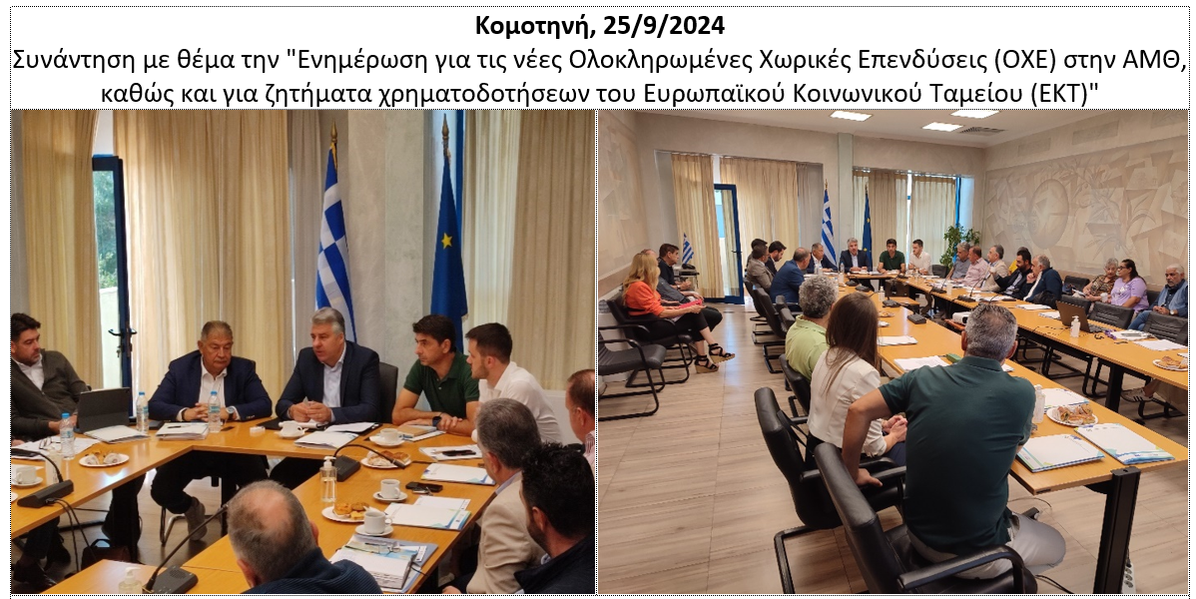

Slide 30
ΟΧΕ «Οροσειράς Ροδόπης και Ποταμού Νέστου»
  το σχετικό ερωτηματολόγιο διατύπωσης απόψεων και προτάσεων απεστάλη σε εκατόν τριάντα πέντε (135) Φορείς,
  ανταποκρίθηκαν τριάντα τρείς (33) Φορείς,
  από τους θετικά ανταποκρινόμενους Φορείς, προέκυψαν εκατόν τριάντα μια (131) προτάσεις προϋπολογισμού 134,5 εκατ. €.

Slide 31
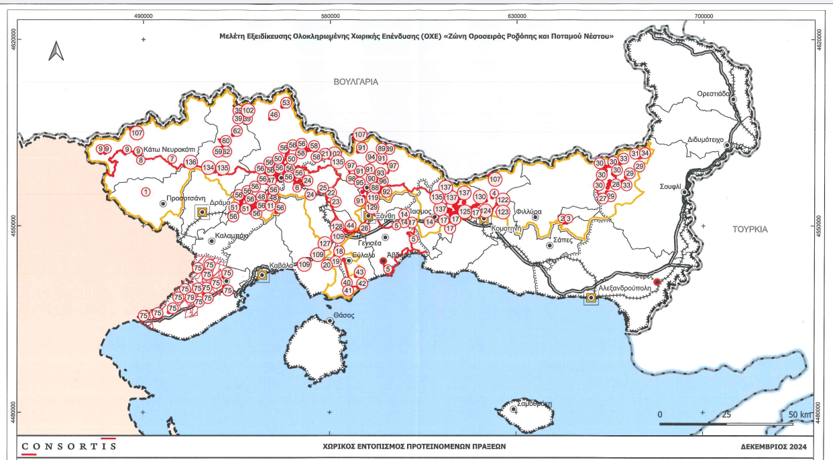

Slide 32
ΟΧΕ «Οροσειράς Ροδόπης και Ποταμού Νέστου»
  Επεξεργασία και Οριστικοποίηση Μελέτη, 12/2024
Ημερίδα Παρουσίασης Αποτελεσμάτων Μελέτη, 2/2025
  Παραλαβή της μελέτης, 3/2025
  https://www.eydamth.gr/index.php/stratigikes/olokliromenes-xorikesependyseis#oreinou_ogkou

Slide 33

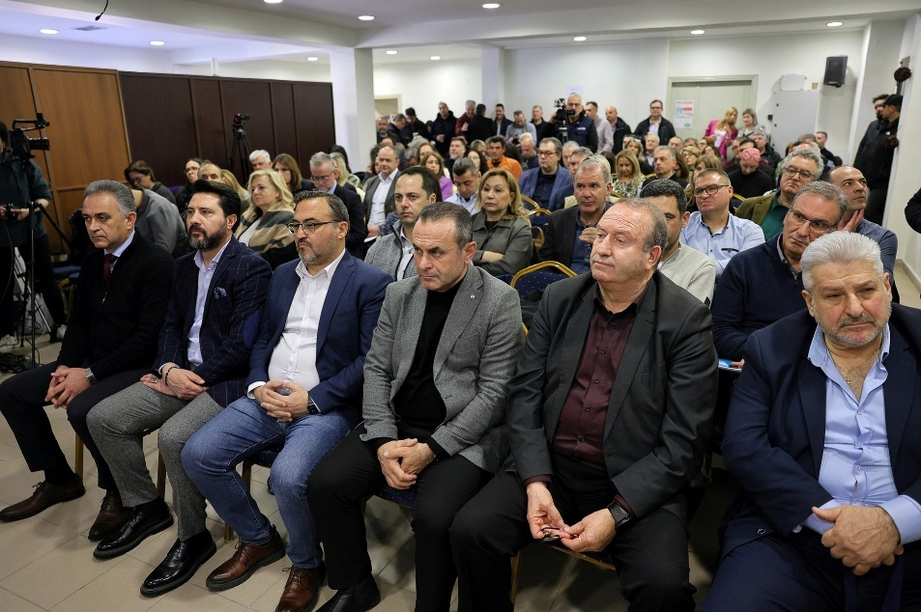
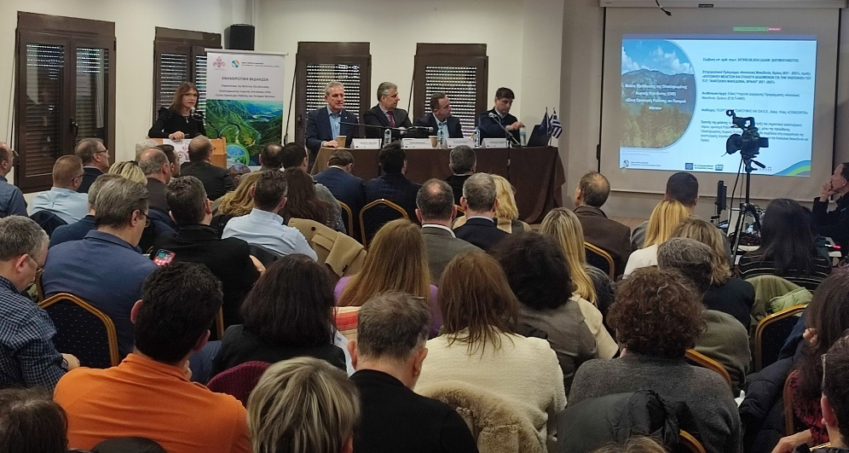

Slide 34
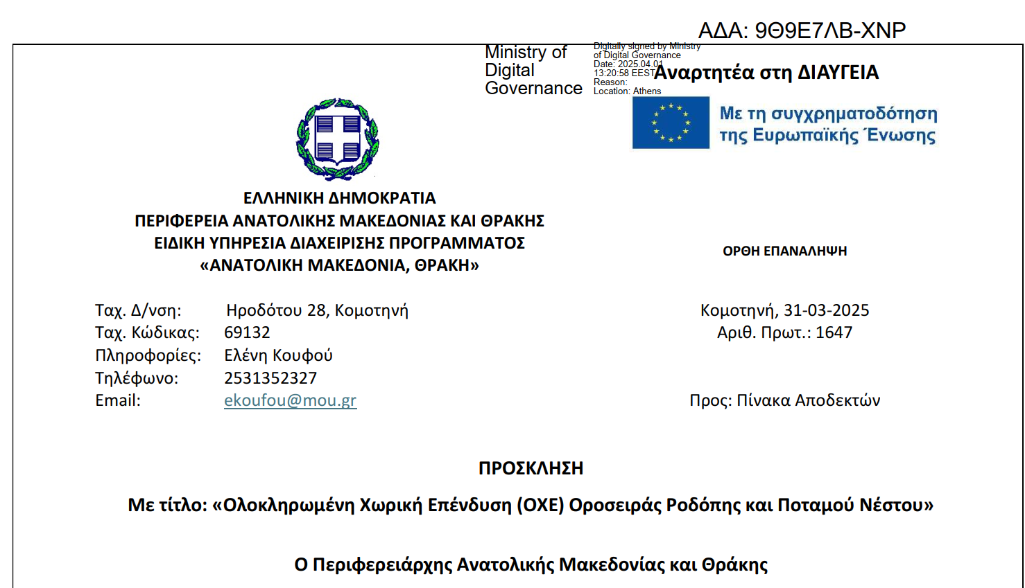
ΟΧΕ «Οροσειράς Ροδόπης και Ποταμού Νέστου»

Slide 35
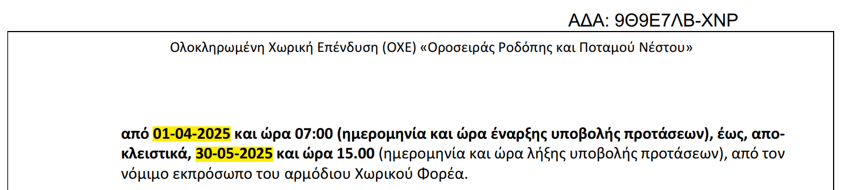
ΟΧΕ «Οροσειράς Ροδόπης και Ποταμού Νέστου»

Slide 36
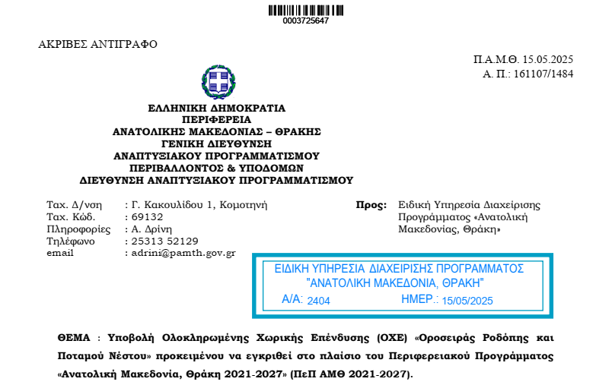
ΟΧΕ «Οροσειράς Ροδόπης και Ποταμού Νέστου»

Slide 38
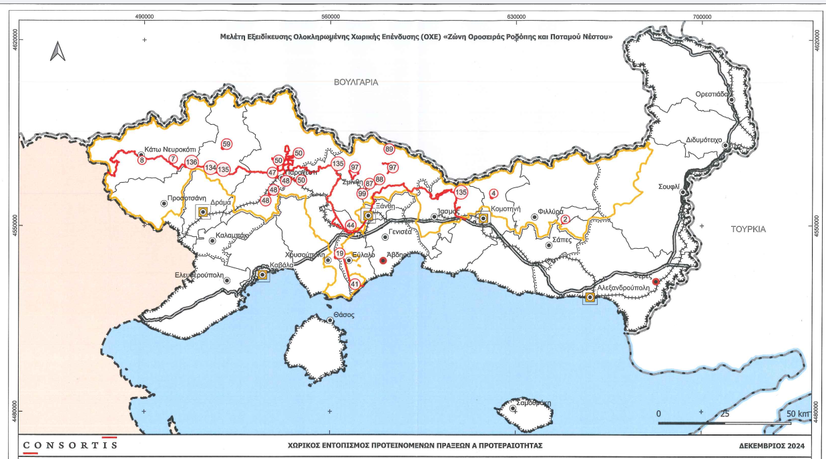

Slide 39
ΟΧΕ «Οροσειράς Ροδόπης και Ποταμού Νέστου»
  Στόχος η έγκριση της Στρατηγικής και η έκδοση πρόσκλησης υποβολής προτάσεων τον 6/2025
  Η διαδικασία παρακολούθησης, αξιολόγησης θα είναι συνεχής με δυνατότητα επικαιροποίησης και αναθεώρησης.

Slide 40
ΟΧΕ «ΕΒΡΟΣ-ΜΕΤΑ»
Η ΟΧΕ «ΕΒΡΟΣ-ΜΕΤΑ»
Αποτελεί υποσύνολο του Ειδικού Αναπτυξιακού Προγράμματος για την Π.Ε. ΕΒΡΟΥ.
Συντάχθηκε με αφετηρία την πολυήμερη και μεγαλύτερη δασική πυρκαγιά σε έκταση που έχει καταγραφεί ποτέ σε Ελλάδα και Ευρώπη .
Η περιοχή εφαρμογής της ΟΧΕ «ΕΒΡΟΣ-ΜΕΤΑ»
εμπίπτει στην χωρική κατηγορία μη αστικών περιοχών
και περιλαμβάνει
το σύνολο των Δήμων Σουφλίου, Διδυμοτείχου, Ορεστιάδας
και το Δήμο Αλεξανδρούπολης, εκτός του οικισμού της Αλεξανδρούπολης.

Slide 41

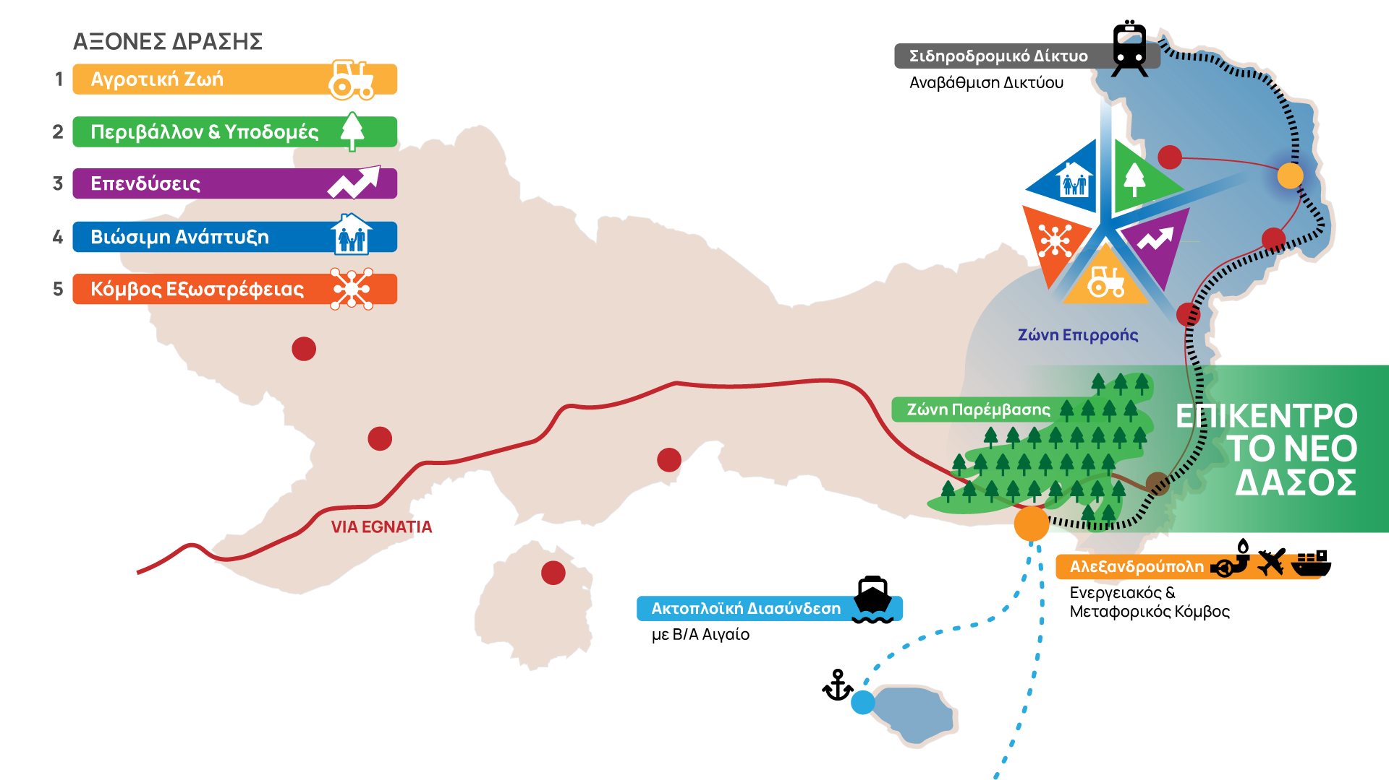
ΟΧΕ «ΕΒΡΟΣ-ΜΕΤΑ»

Slide 42
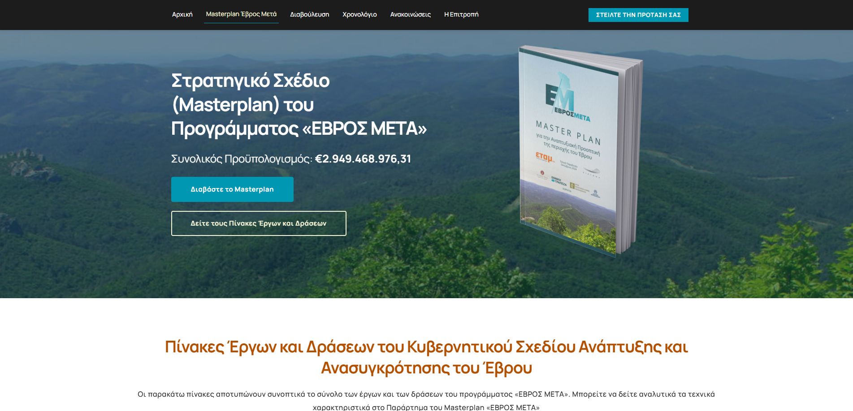
ΟΧΕ «ΕΒΡΟΣ-ΜΕΤΑ»

Slide 43


Slide 44
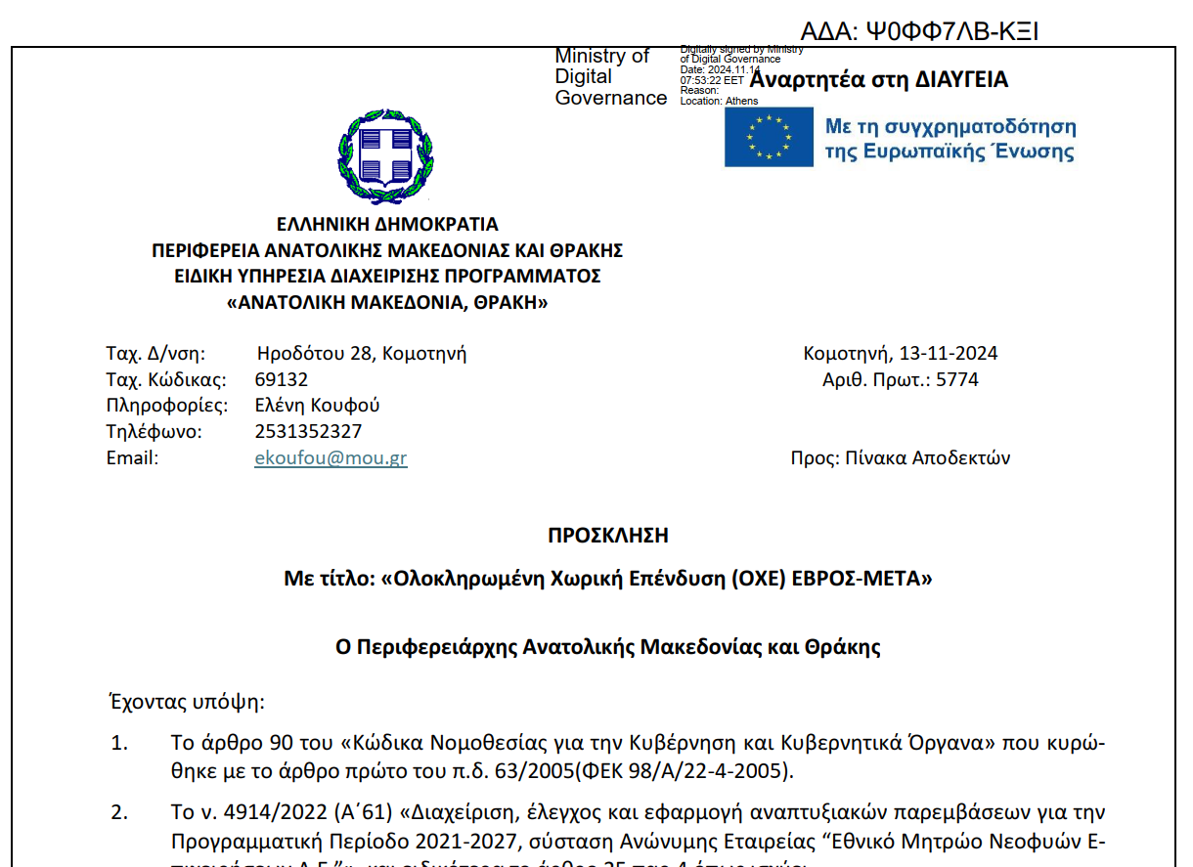

Slide 45
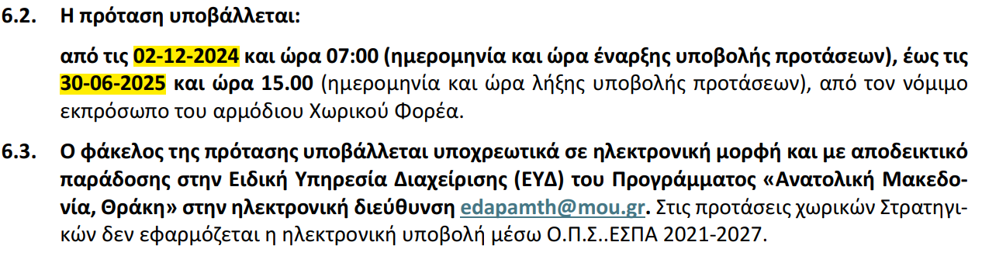
ΟΧΕ «ΕΒΡΟΣ-ΜΕΤΑ»

Slide 46



Slide 47
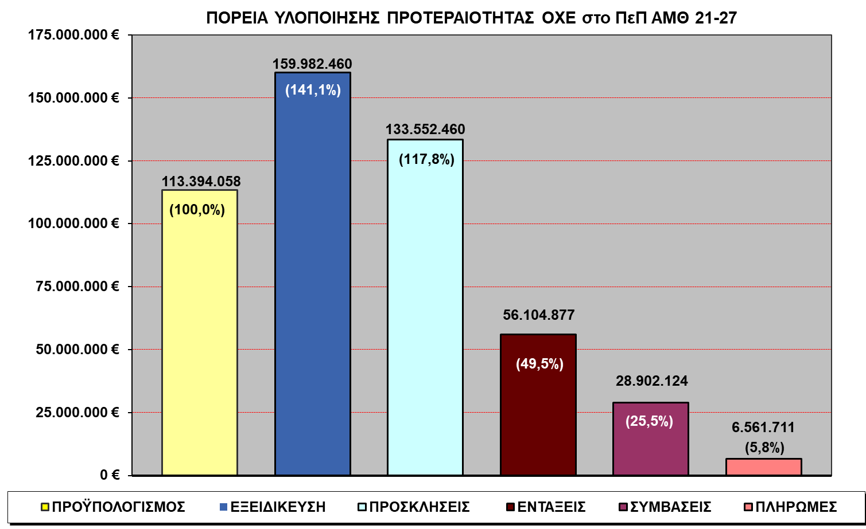

Slide 48
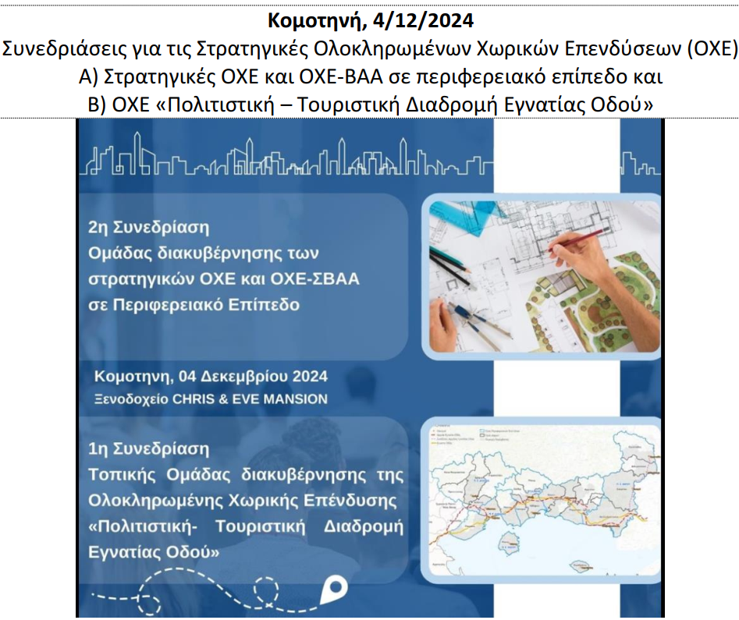
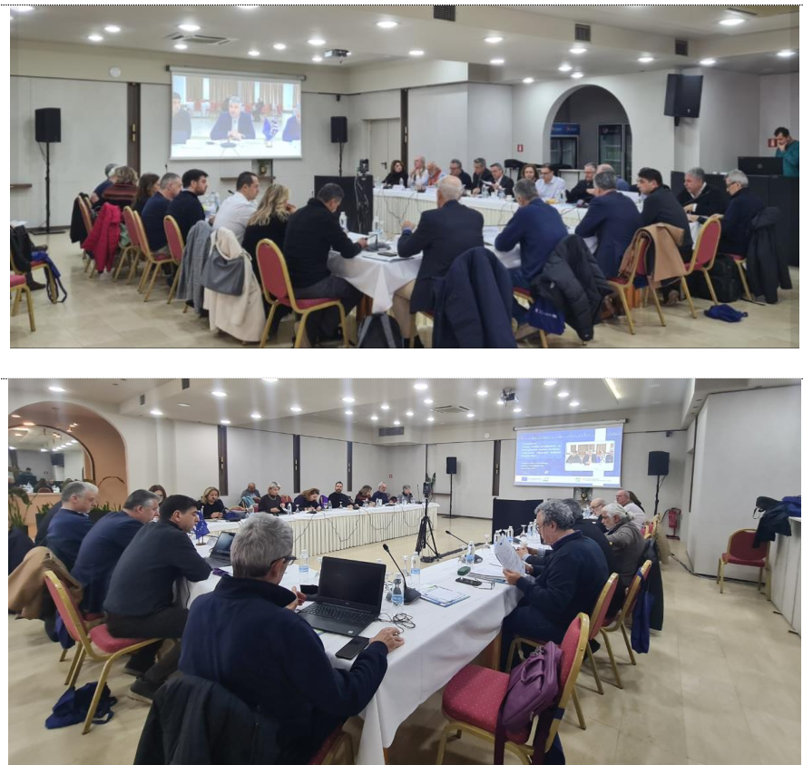

Slide 49
Ευχαριστούμε για την προσοχή σας
Ελένη Κουφού
Στέλεχος Μονάδας Προγραμματισμού
και Αξιολόγησης
Ειδικής Υπηρεσίας Διαχείρισης
Προγράμματος «Ανατολική Μακεδονία, Θράκη»

